Slide 1

Evaluación de la Contaminación Ambiental por Material particulado PM 2.5 en Soacha Camila Canchon Diego Fernando Molina Zamorano
Programación SIG
Bogotá, Julio 22 de 2025

Slide 2

Evaluación de la Contaminación Ambiental por Material particulado PM 2.5 en Soacha
Objetivo:
Evaluación de la contaminación ambiental por material particulado PM 2.5 en la población de Soacha
Objetivos Específicos:
Analizar la información y sus indicadores espaciales
Identificación de las zonas de riesgo por contaminación atmosférica

Slide 3
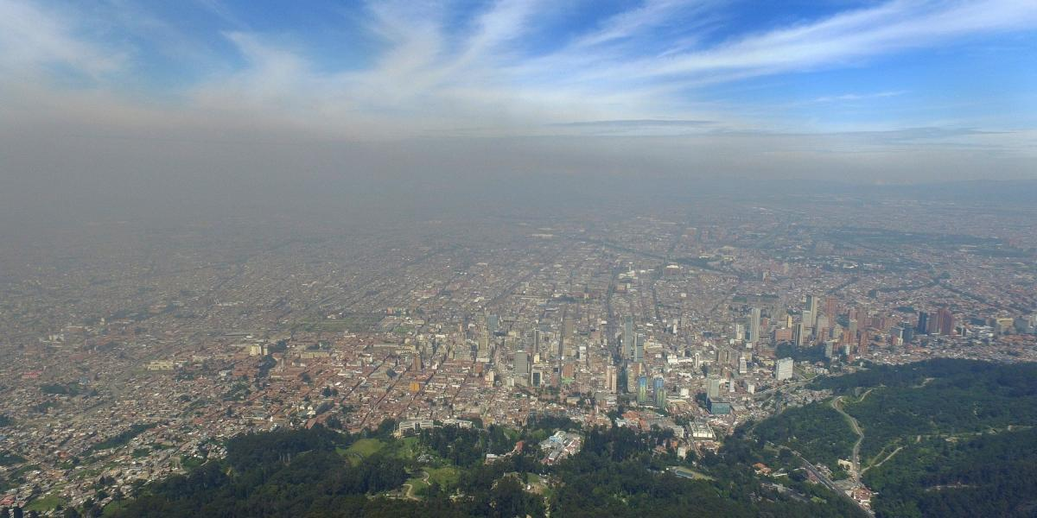
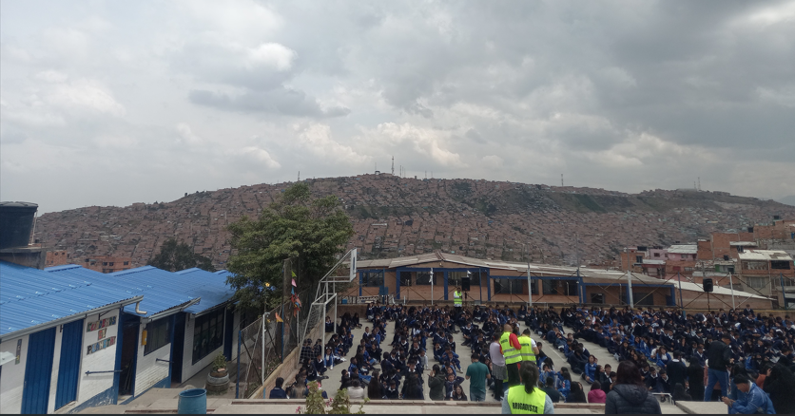
Situación de Contaminación Por que estudiar este fenómeno ambiental
El PM2.5 es el 2do contaminante que más se monitorea después de las mediciones de PM10.
Según la OMS, 4.2 Millones de muertes prematuras están asociadas a la contaminación por material particulado PM2,5
Enfermedades Respiratorias asma, la bronquitis crónica y la enfermedad pulmonar obstructiva crónica (EPOC) Enfermedades Cardiovasculares incluyendo infartos de miocardio, accidentes cerebrovasculares y arritmias. Cáncer de Pulmón carcinógeno humano,
población intermedia Soacha 850.000
(Resolución 2254 de 2017

Slide 4
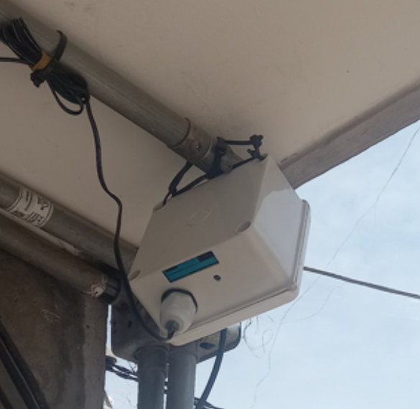
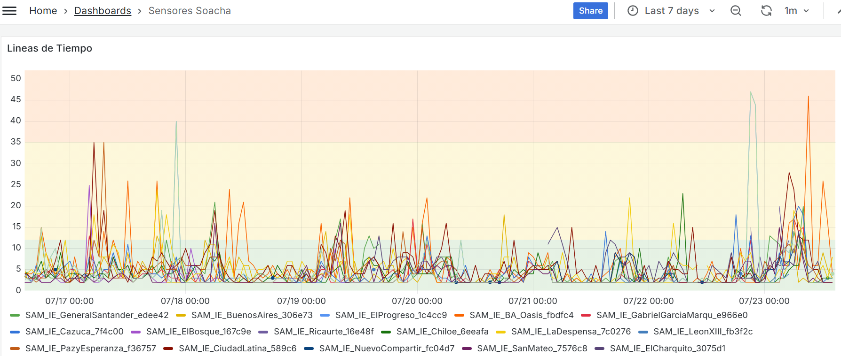
Metodología – Análisis de datos
“La metodología integró análisis estadístico, temporal y espacial, culminando en la generación de una superficie interpolada de PM2.5 clasificada según la Resolución 2254 de 2017 para identificar zonas de riesgo.”
Análisis Estadístico y Temporal (Resumen, ADF)
Comparativo Laboral vs Fds
Datos Monitoreo + Geo
Analisis Espacial Moran & LISA
Interpolacion IDW
Clasificacion Resol. 2254
- Monitores de bajos Costo,: marzo / 2025
- Datos saltelitales : uso de suelo
Mapa riesgo
Api aire Ciudadano https://drive.google.com/file/d/1a_PzoB-SHFnpg6DNoQvIeFNBGdrP4x9j/view?usp=sharing

Slide 5
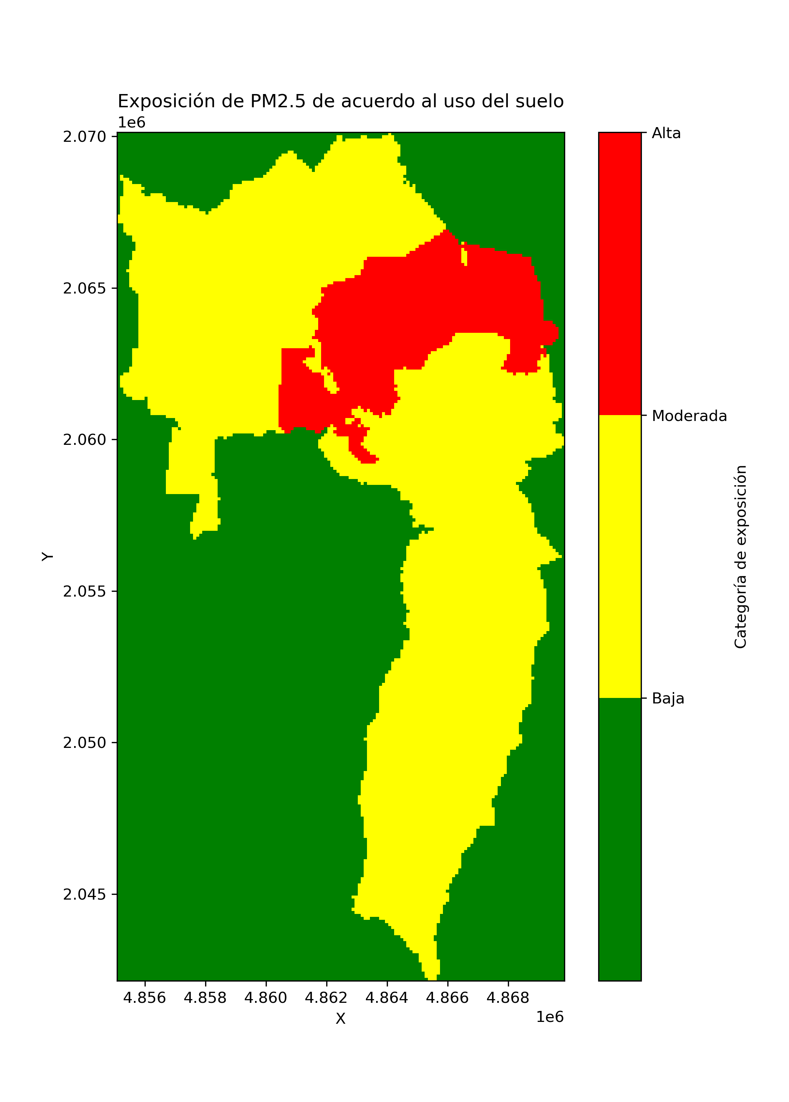

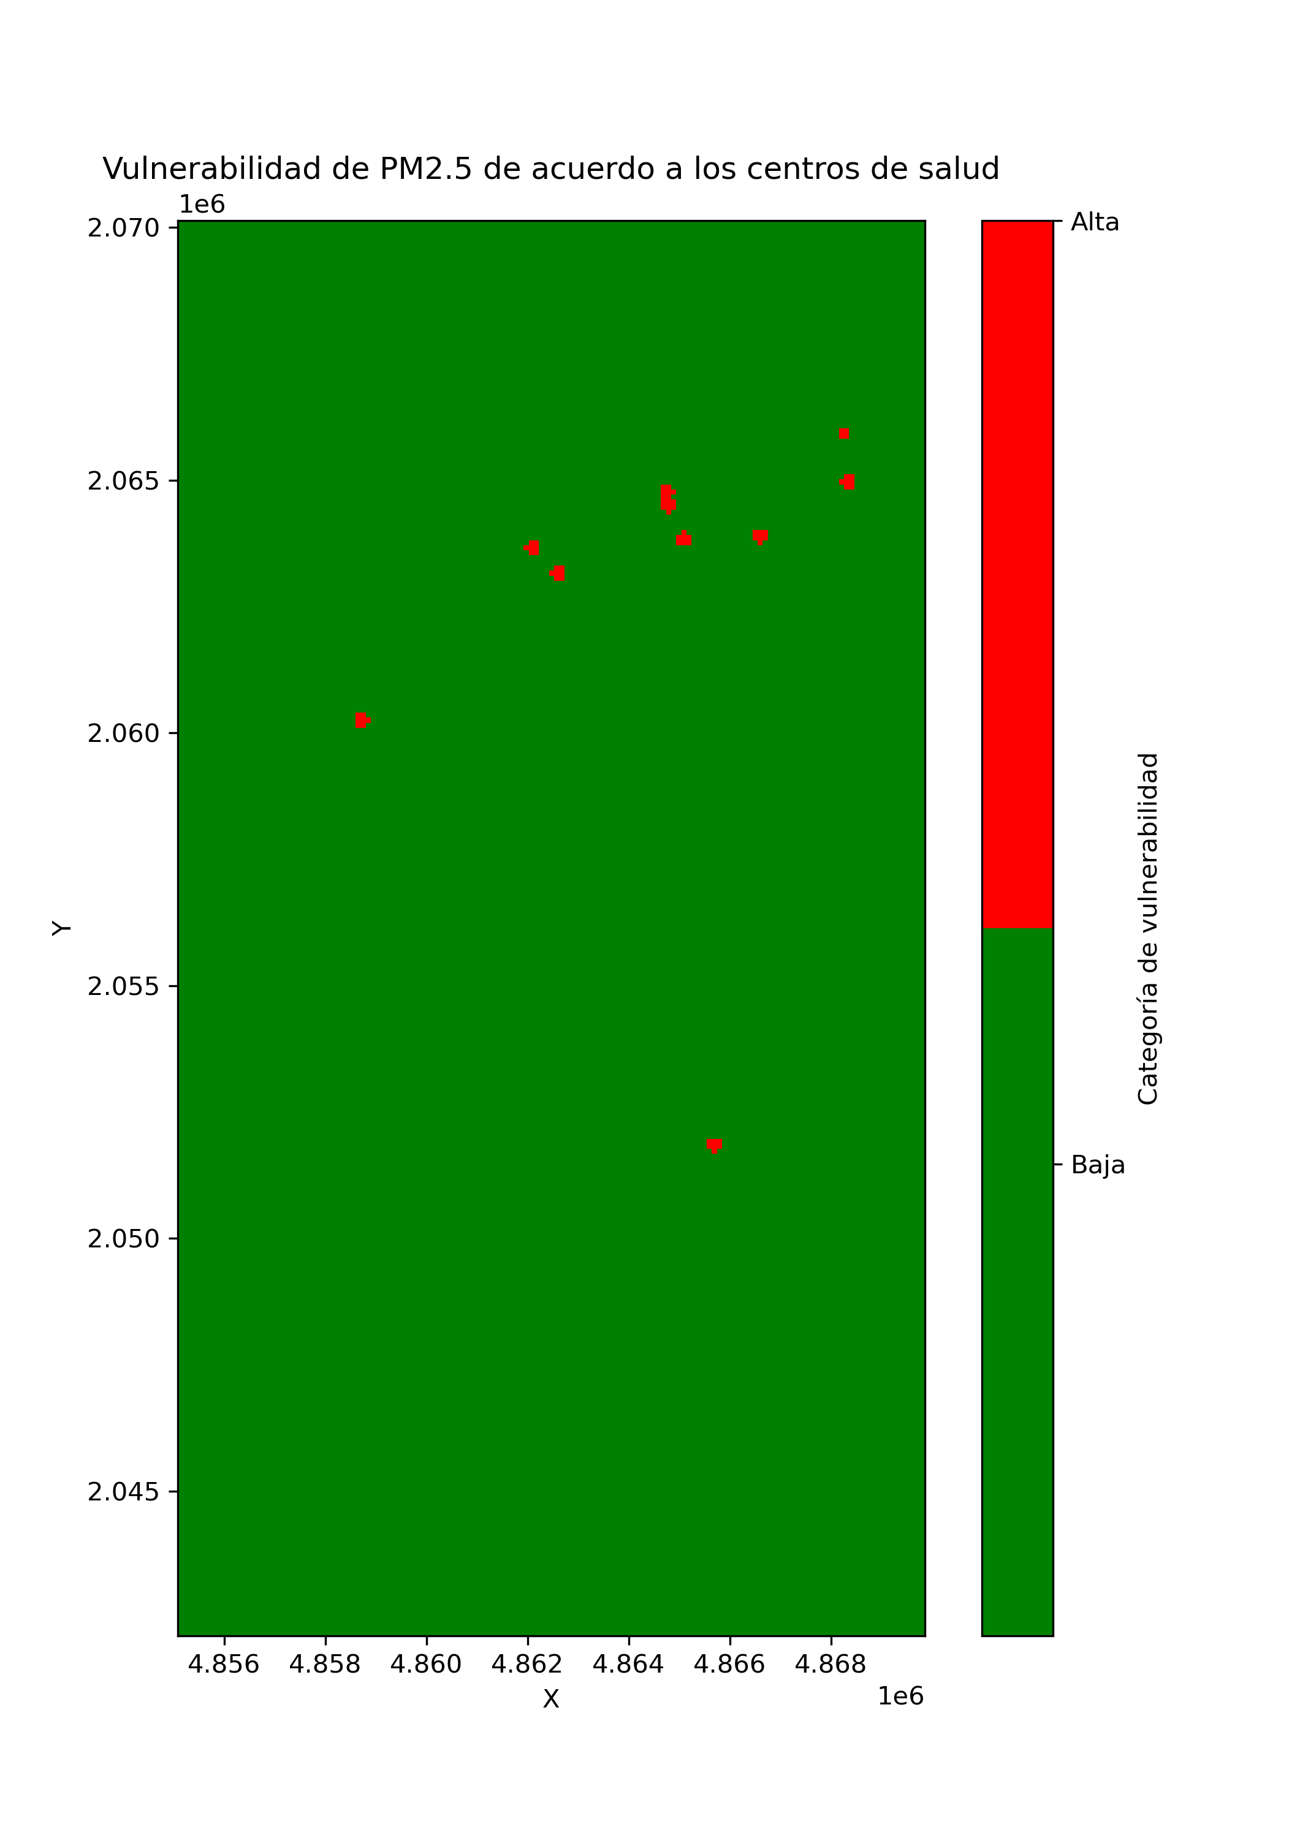
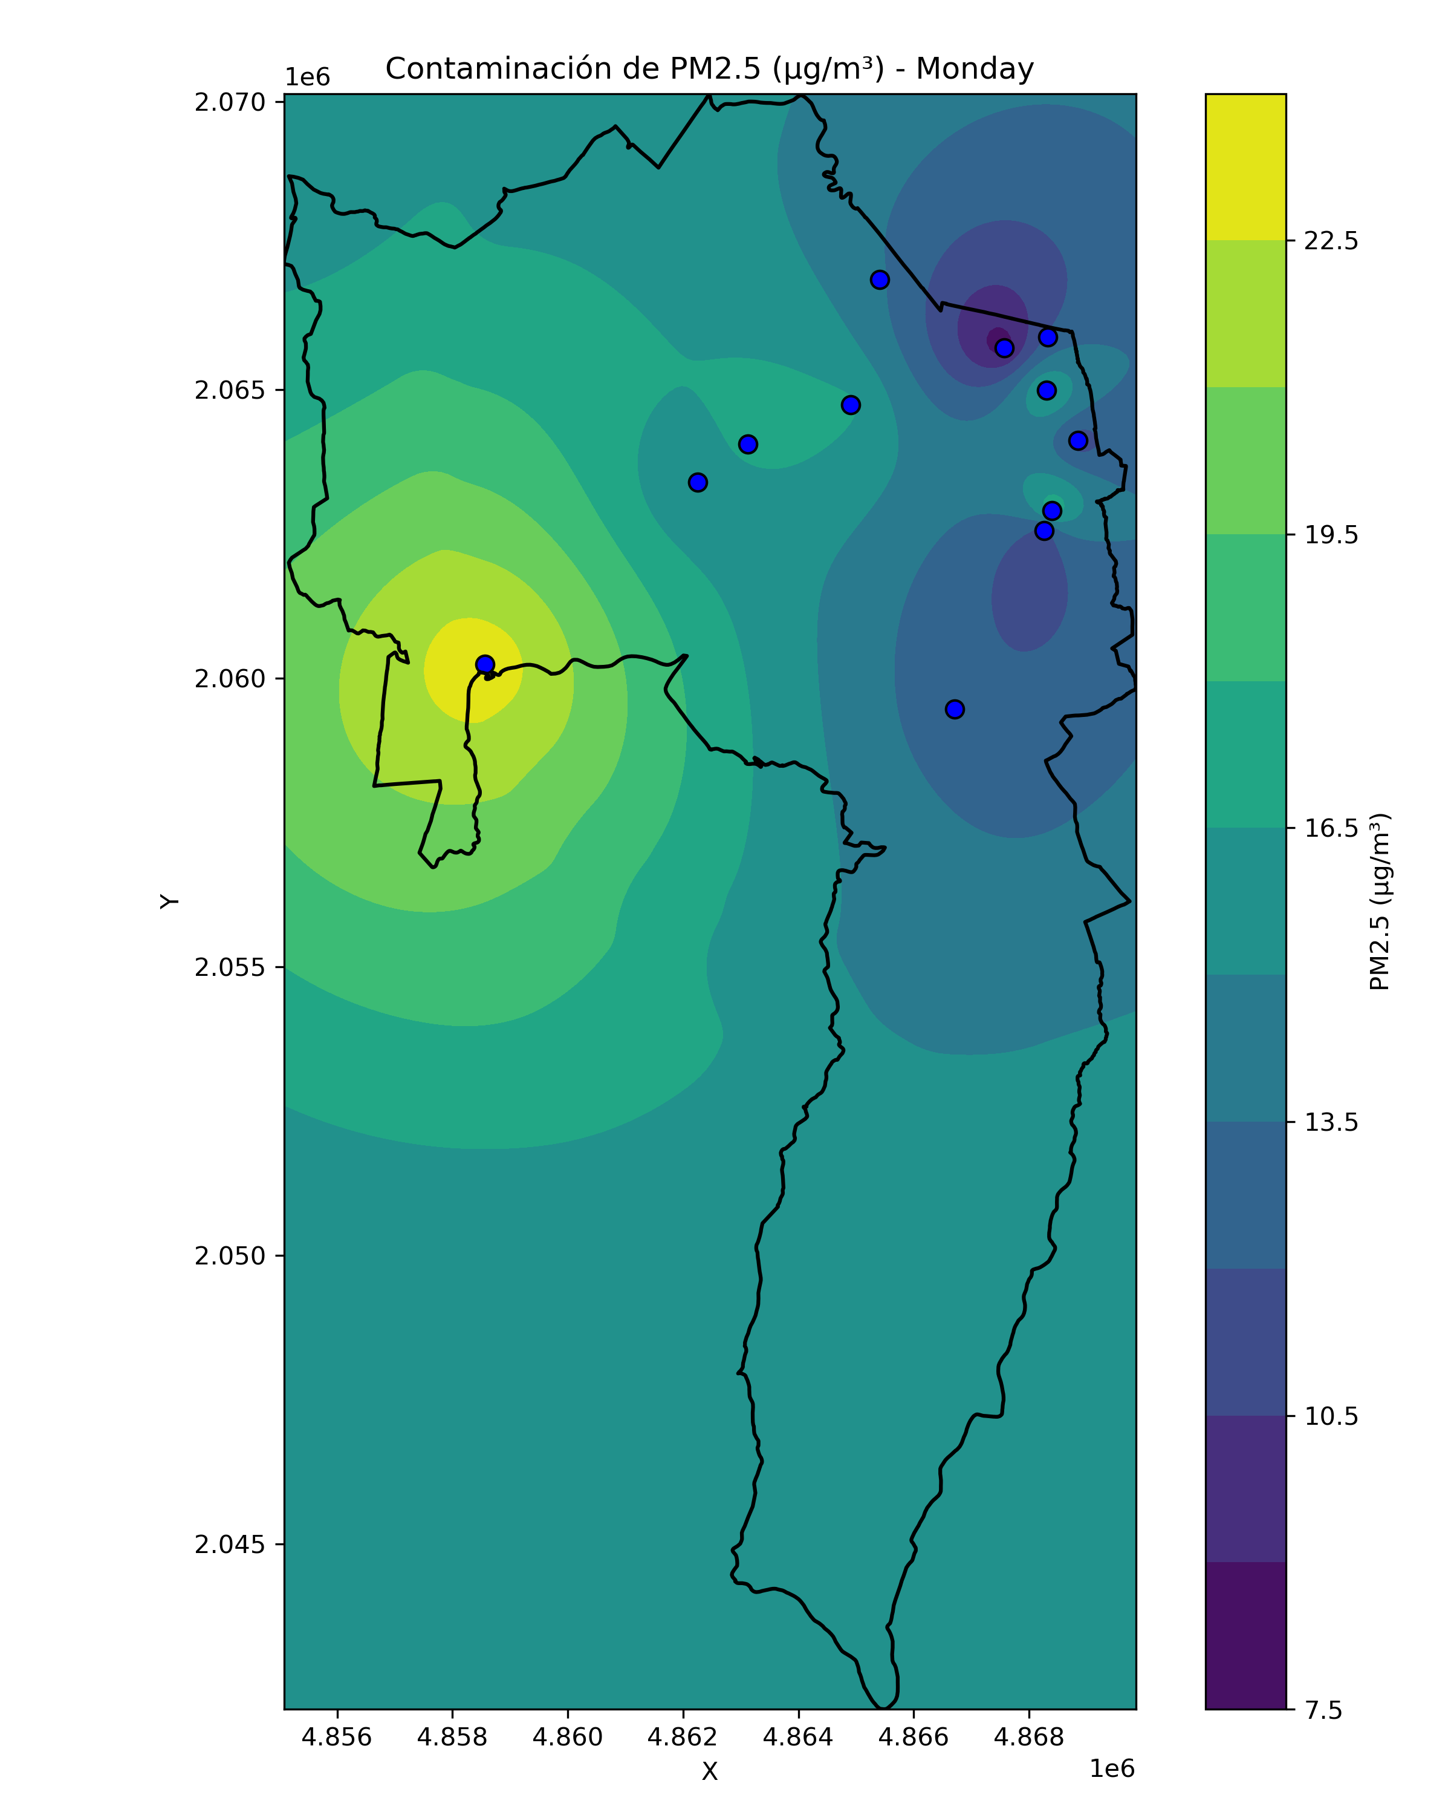
Metodología - Mapas de Riesgo
Amenaza
*
Exposición
*
(Vulnerabilidad Uso del suelo * 0,5)
*
(Vulnerabilidad Centros Medicos * 0,5)
=
Riesgo
Notes:
Permiten

Slide 6
Uso de Librerias
Capítulo / Etapa | Librería | Rol principal | Funciones / Objetos clave | Descripción
1. Gestión de Datos | pandas | Ingesta, limpieza, agregación | read_csv, read_excel, groupby, agg, pivot, merge, to_datetime | Resumen por estación y tabla pivote para correlaciones
1. Gestión de Datos | numpy | Operaciones numéricas y NaN | np.round, arrays, np.nan | Soporte vectorizado para cálculos e IDW
2. Visualización Básica | matplotlib | Gráficos base y mapas | figure, plot, imshow, colorbar, text | Serie temporal y mapa de calor IDW
2. Visualización Básica | seaborn | Estética y heatmaps | heatmap | Matriz de correlación PM2.5-Humedad-Temperatura
3. Análisis Estadístico | pandas | Resumen estadístico multivariado | groupby().agg(), describe | PM25_mean, PM25_min, PM25_max, etc.
3. Análisis Estadístico | scipy.stats | Correlaciones | pearsonr | r y p-value PM2.5 vs Temp/Humedad
4. Análisis Temporal | statsmodels | Estacionariedad | adfuller | Prueba ADF en estación seleccionada
5. Preparación Espacial | geopandas | Datos geoespaciales vectoriales | GeoDataFrame, points_from_xy, plot, to_crs | Capa de estaciones y unión con comunas
5. Preparación Espacial | shapely | Geometrías | Point | Creación de puntos lat/lon
6. Análisis Espacial | libpysal | Pesos espaciales | weights.KNN.from_array, transform | K=4 vecinos para Moran/LISA

Slide 7
Uso de librerías (cont.)
Capítulo / Etapa | Librería | Rol principal | Funciones / Objetos clave | Descripción
6. Análisis Espacial | esda | Autocorrelación espacial | Moran, Moran_Local | Índice Moran Global y LISA
7. Interpolación / Superficie | scipy.spatial | Búsqueda de vecinos (k-d tree) | cKDTree | Soporte para IDW
7. Interpolación / Superficie | numpy | Cálculo de pesos IDW | operaciones arrays, potencias | w=1/d^p para superficie continua
8. Clasificación Normativa | pandas | Aplicar rangos normativos | apply, funciones personalizadas | Categorías Verde-Amarillo-Naranja-Rojo
9. Comparativo Laboral/Fds | pandas | Segmentación por tipo de día | dt.dayofweek, groupby('hora') | Promedios horarios por tipo de día
9. Comparativo Laboral/Fds | matplotlib | Gráfico comparativo | plot, scatter, axhline | Líneas y puntos codificados por color
10. Generación de Productos | matplotlib | Exportar figuras | savefig | Gráficos para la presentación
10. Generación de Productos | imageio (opcional) | Animaciones GIF | mimsave | Evolución horaria (si aplica)
11. Integración / Presentación | python-pptx | Automatizar diapositivas | Presentation, add_slide, add_shape | Estandarizar flujo metodológico

Slide 8
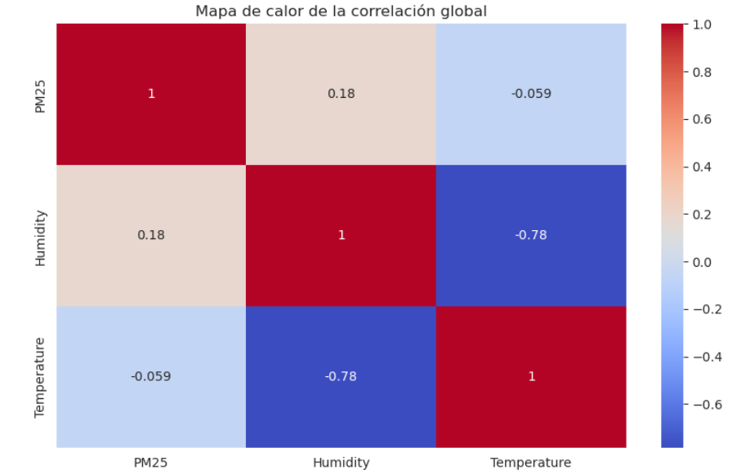
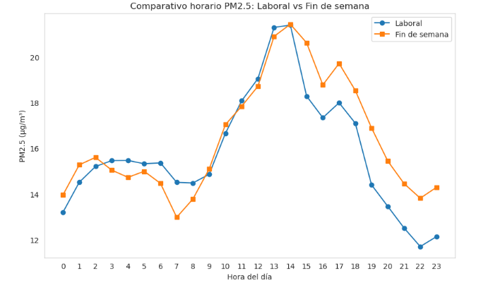
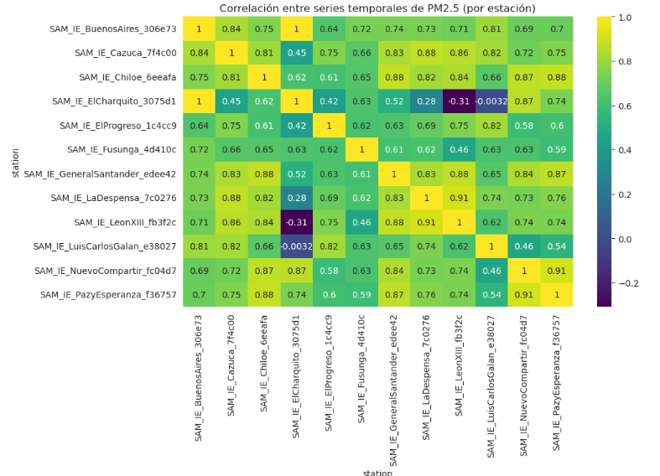
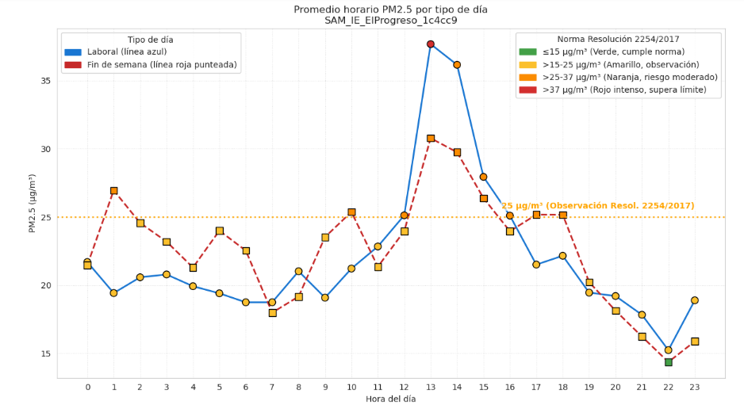
Resultados análisis espacio Temporal

Slide 9
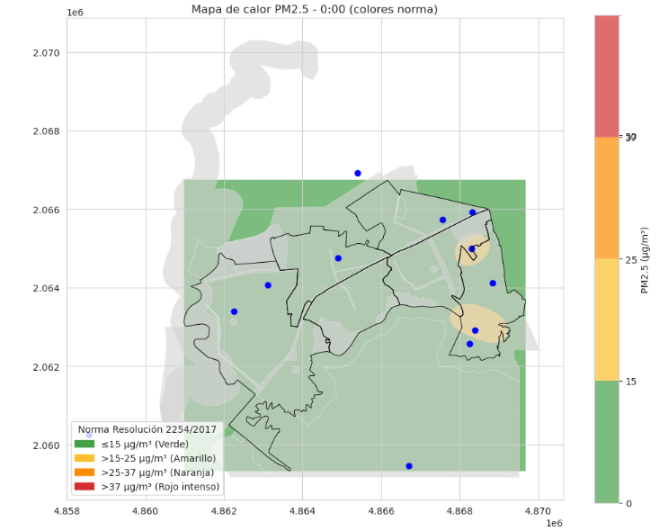
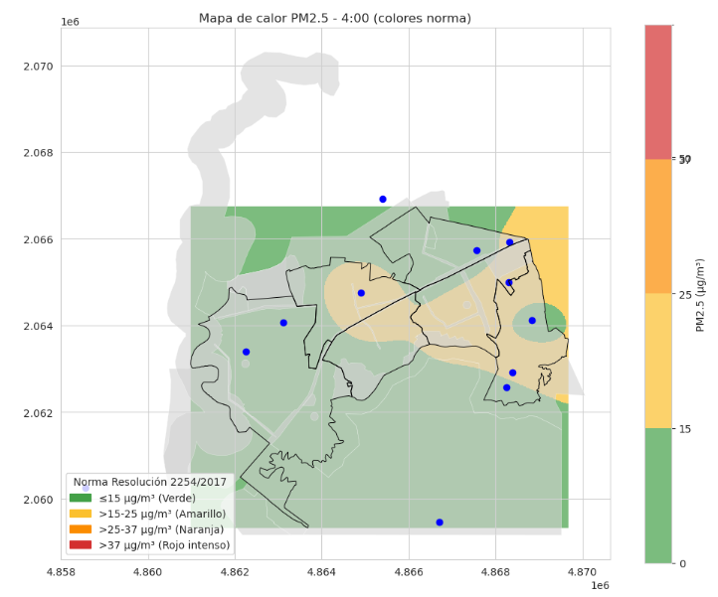
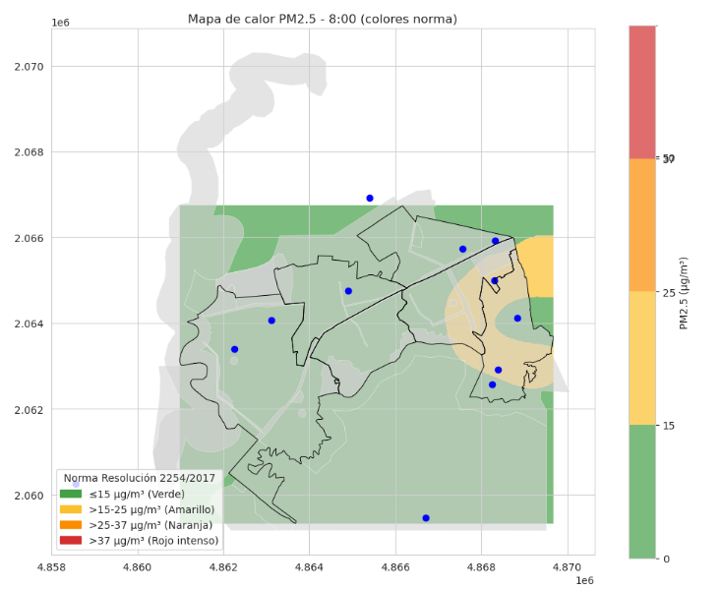
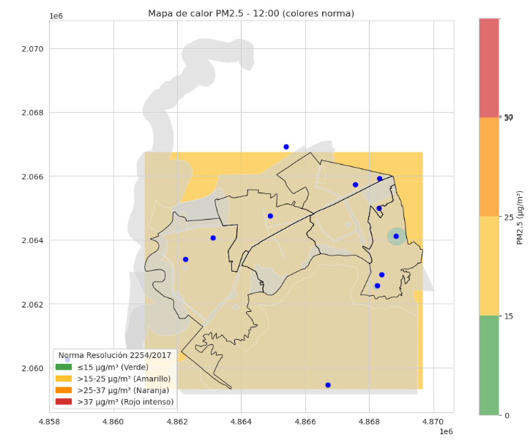
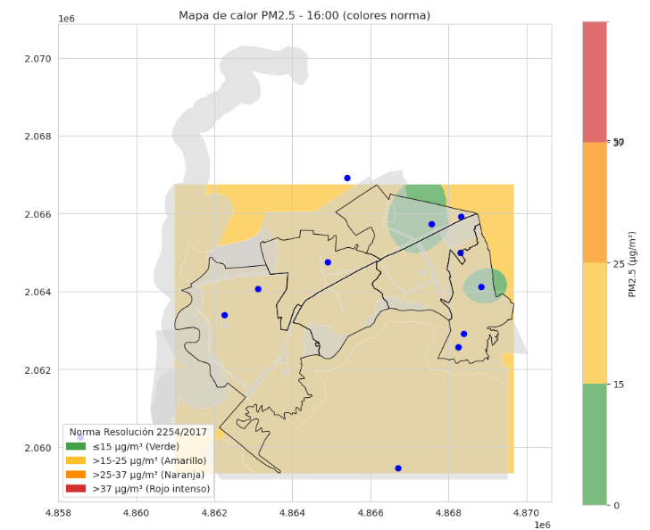
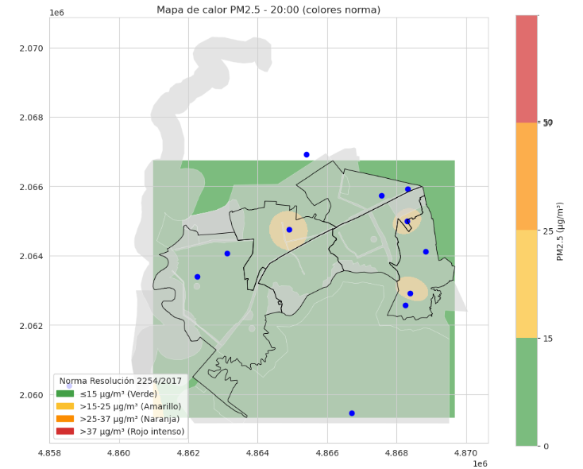
Resultados - Mapas de concentración de PM2.5
Notes:
Permiten

Slide 10
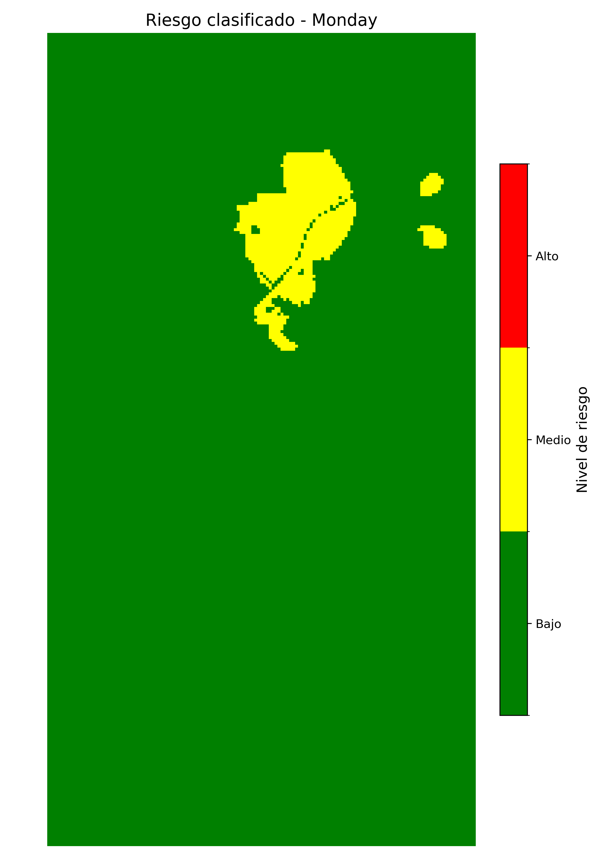
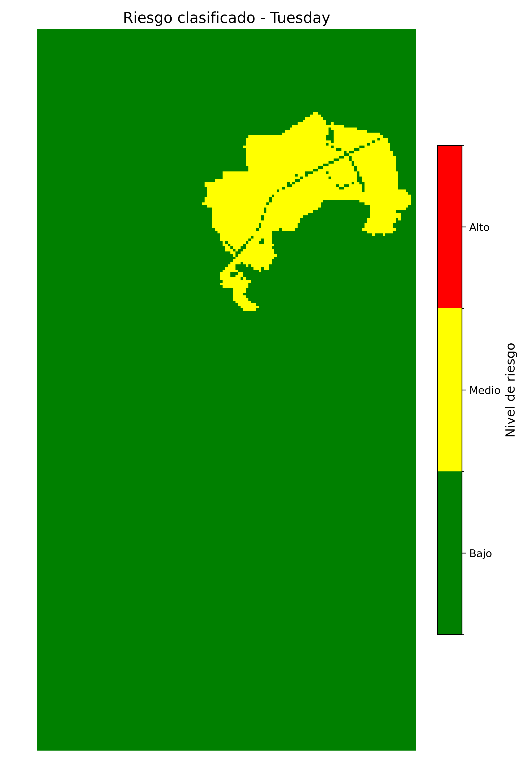
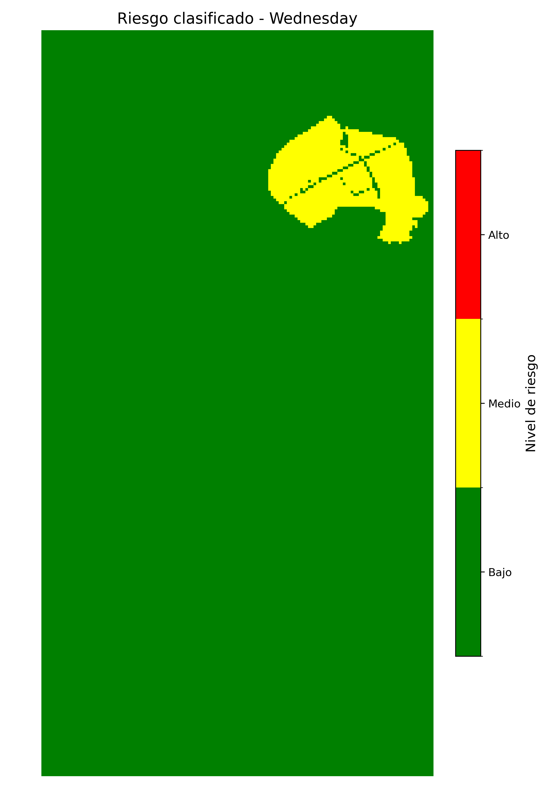
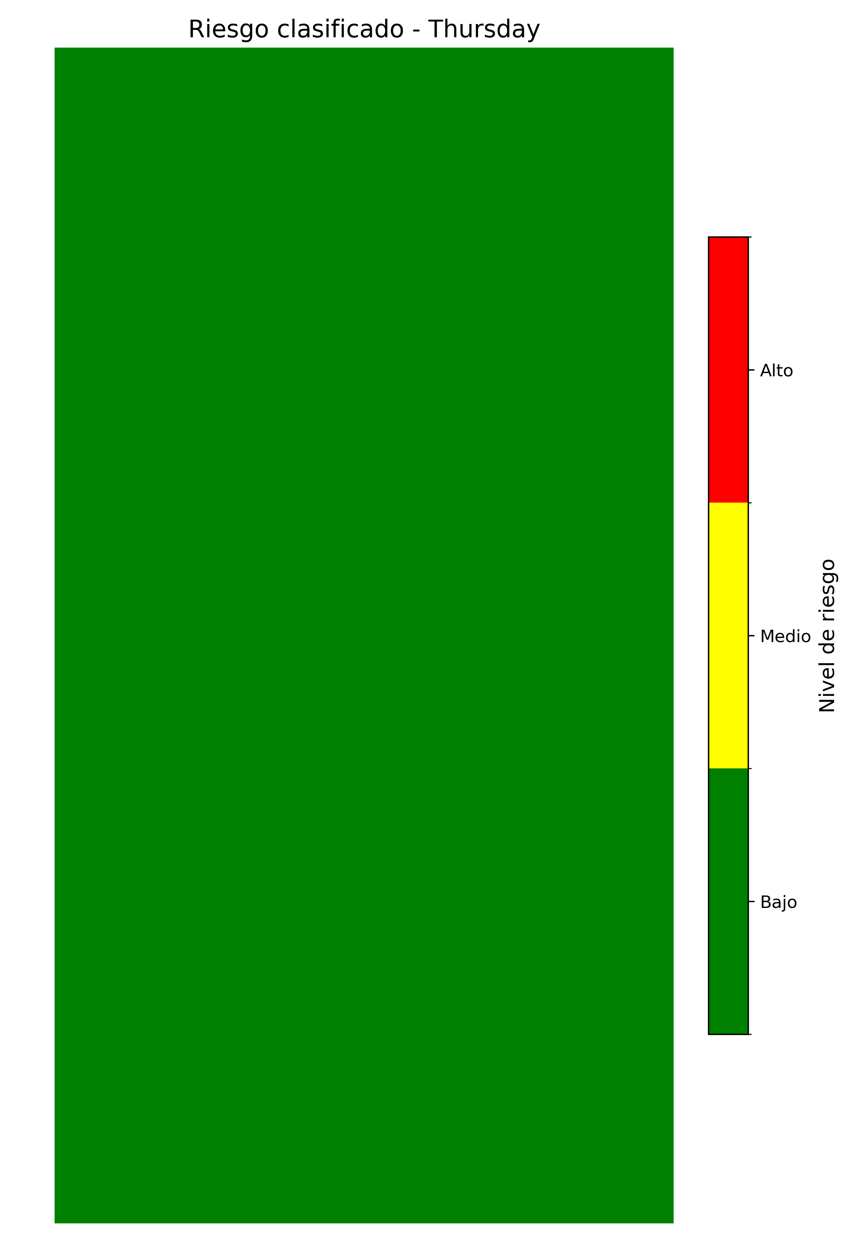
Resultados - Mapas de Riesgo
Notes:
Permiten

Slide 11
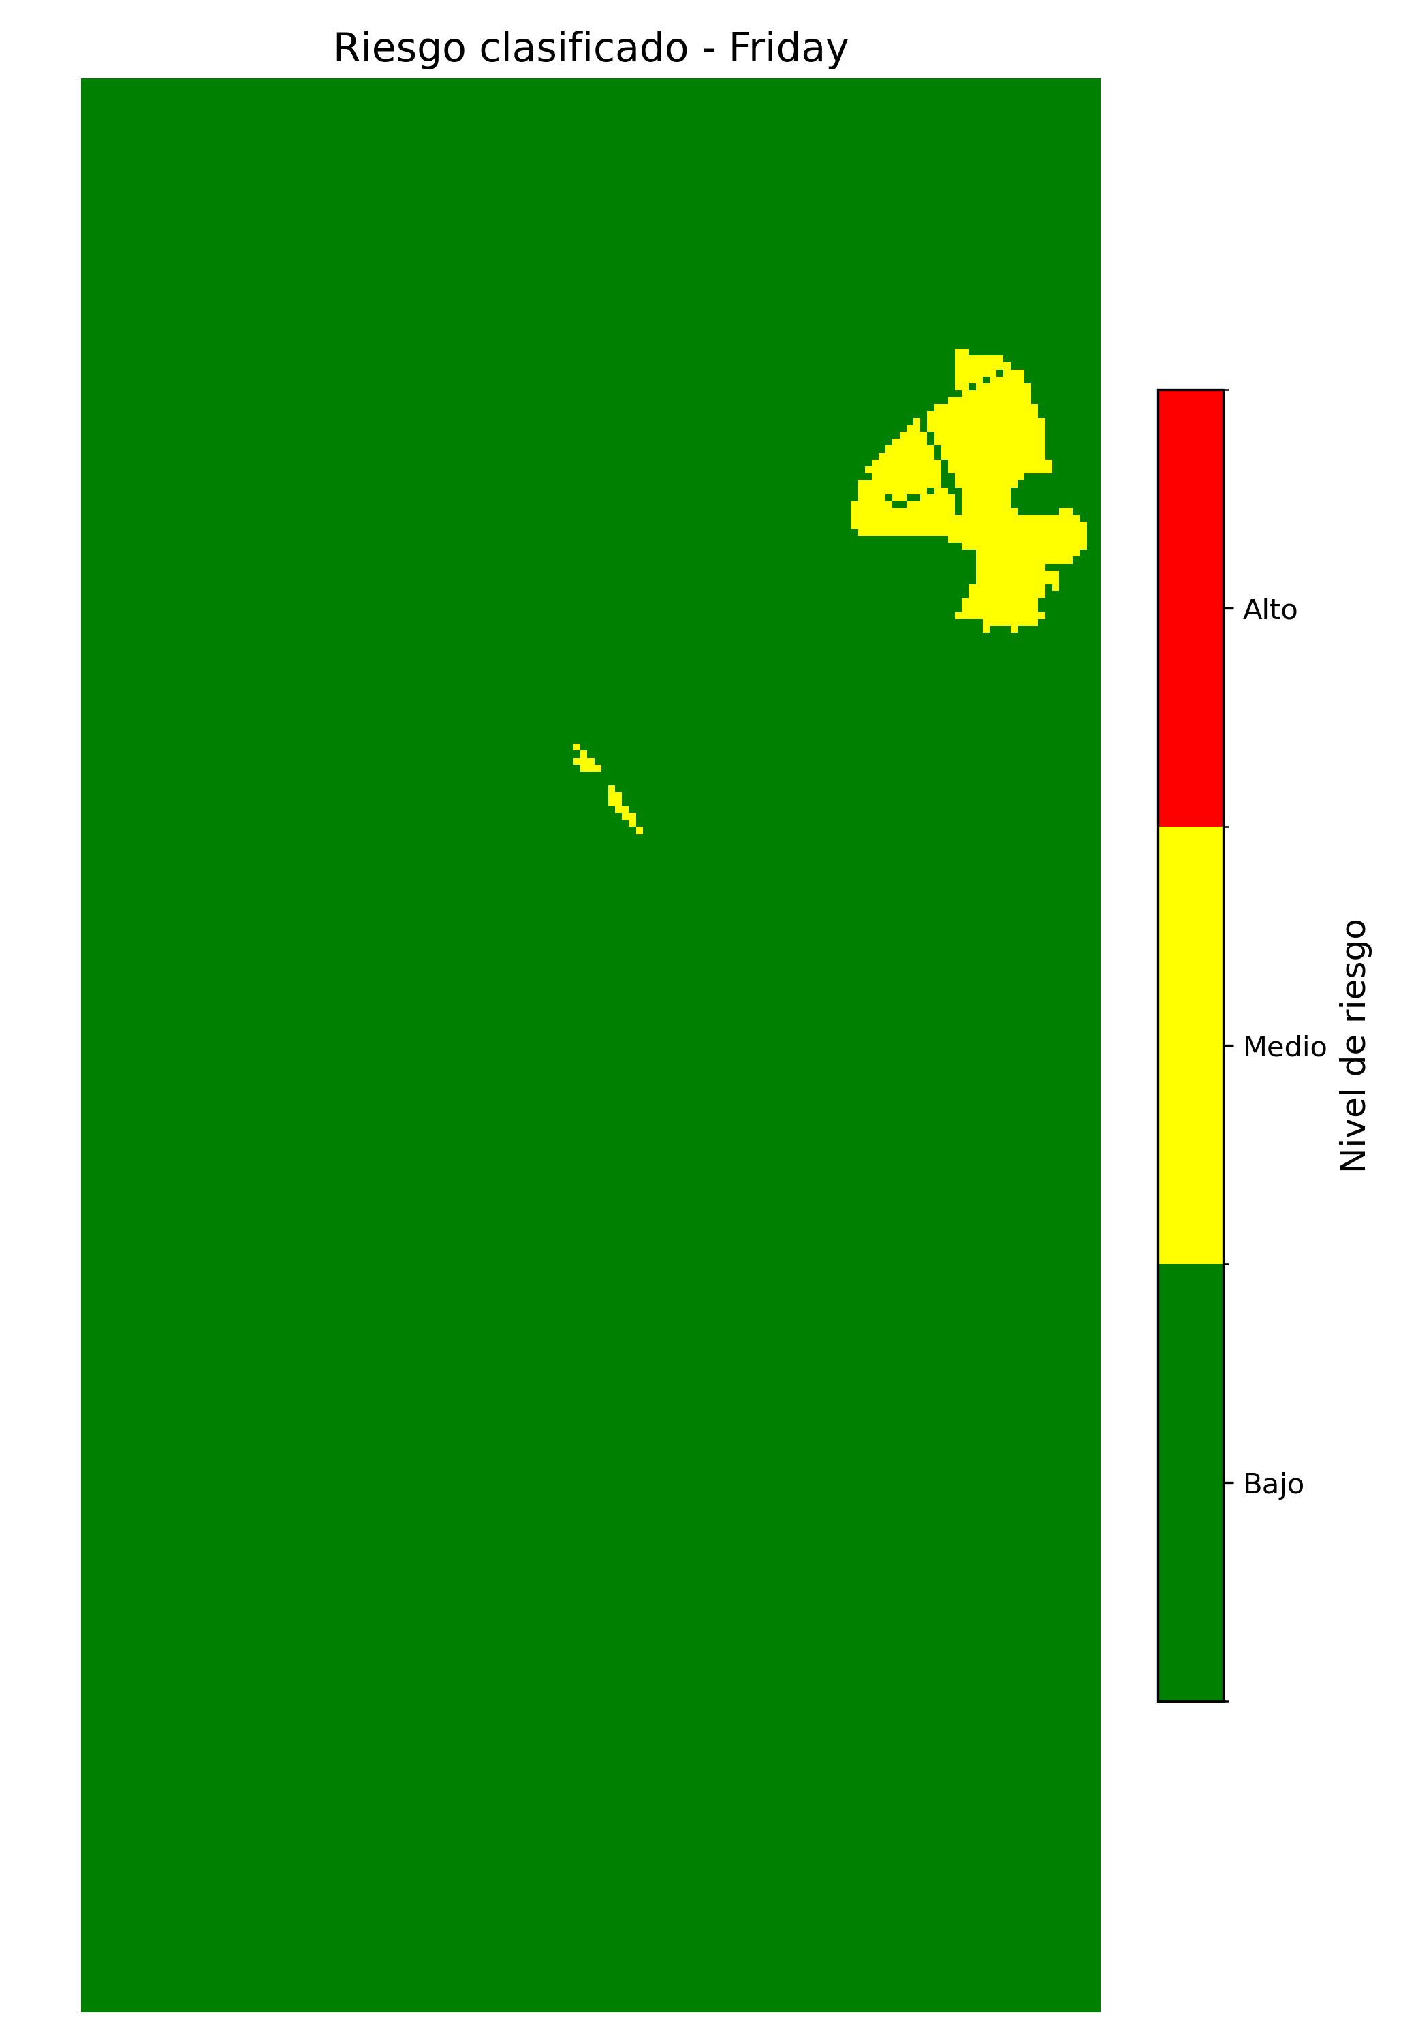


Resultados - Mapas de Riesgo
Notes:
Permiten

Slide 12
Resultados
“El análisis espaciotemporal de PM2.5 en Soacha muestra medias 24h entre 11.8 y 22.3 µg/m³, con el 50% de estaciones en categoría Amarilla según Resol. 2254/2017.
No se detectó autocorrelación espacial significativa (Moran I = –0.214; p=0.35), pero existen pares de estaciones altamente correlacionadas (>0.8), indicando un fondo regional común.
Las estaciones El Progreso y Cazuca representan focos relativos de mayor concentración.
Se recomienda al municipio fortalecer la densidad de la red y complementar con métodos geoestadísticos para cuantificar incertidumbre en zonas de transición ( sin medición), además implementar modelos como LUR para evidenciar los efectos en la contaminación por acciones antropogénicas
Los días con mayor riesgo por contaminación atmosférico son los martes, sábado y domingos
Notes:
Permiten

Slide 13
Gracias
Notes:
Permiten

